Slide 1
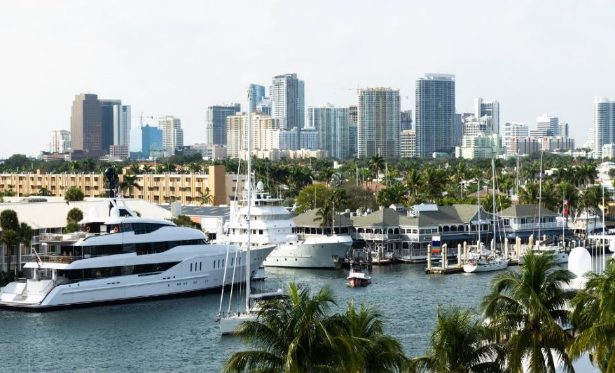
Fort Lauderdale est une ville de la côte sud-est de la Floride
Fort Lauderdale

Slide 2
Fort Lauderdale est une ville de la côte sud-est de la Floride connue pour ses plages et ses canaux de plaisance. Son Strip est une promenade qui borde la route A1A et l'océan. Elle est dotée de restaurants en plein air haut de gamme, de bars, de boutiques et d'hôtels de luxe. Parmi les autres attractions figurent l'International Swimming Hall of Fame, avec des piscines et un musée d'objets de collection, et le parc d'État de Hugh Taylor Birch, pourvu de sentiers et d'une lagune.

Slide 3
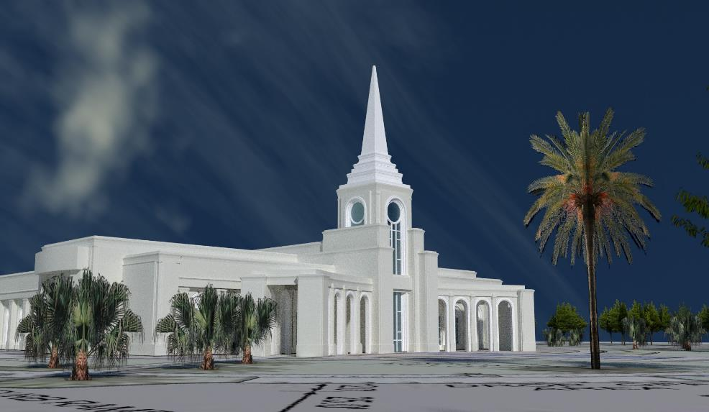
WIKI TEMPLE DE FORT LAUDERDALE EN FLORIDE

Slide 4
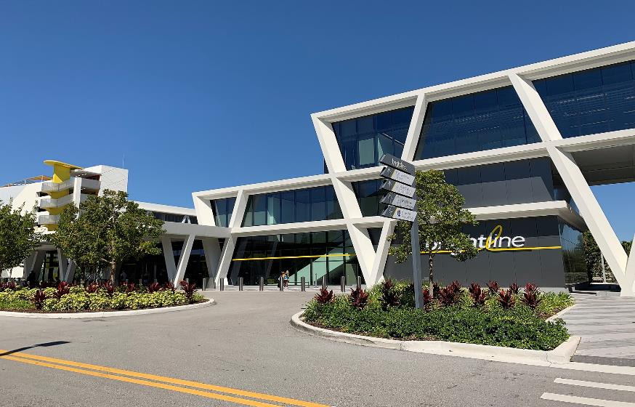
Gare De Fort Lauderdale

Slide 5
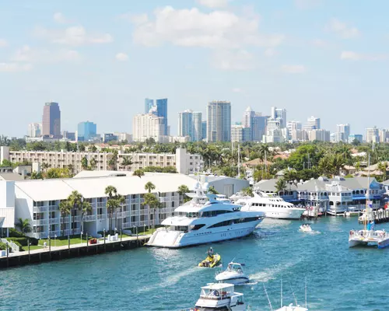
Fort Lauderdale Floride

Slide 6
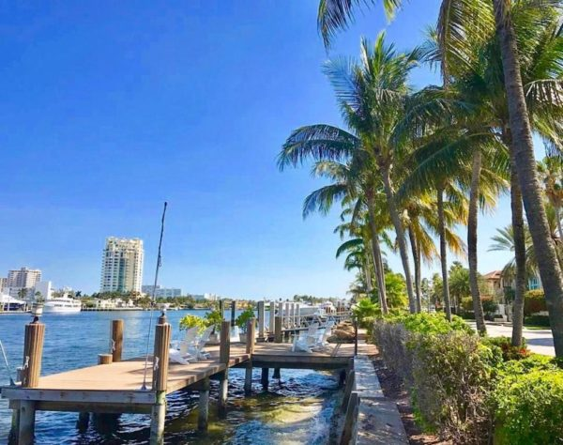
Située au coeur de la «Gold Coast», à 47 km au nord de Miami, la ville de Fort Lauderdale s’étend le long de la côte sur environ 11 km.

Slide 7
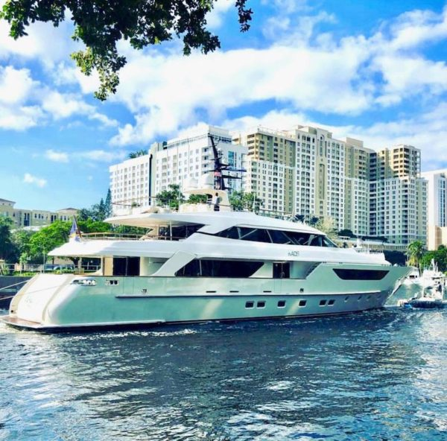
Fort Lauderdale est une ville traversée par plus de 400 km de voies d’eau, dont 250 km de canaux navigables.

Slide 8
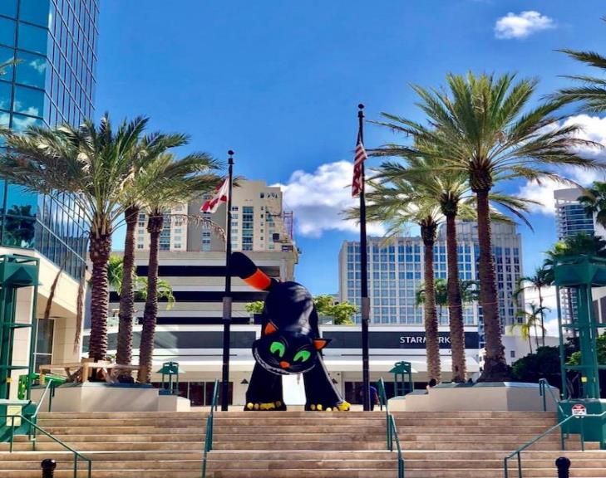
Riverwalk se trouve le long des rives nord et sud de la New River. Il s’agit d’une voie piétonne pavée permettant de visiter tranquillement le quartier.La Riverwalk est plutôt originale car elle traverse toute la ville !

Slide 9
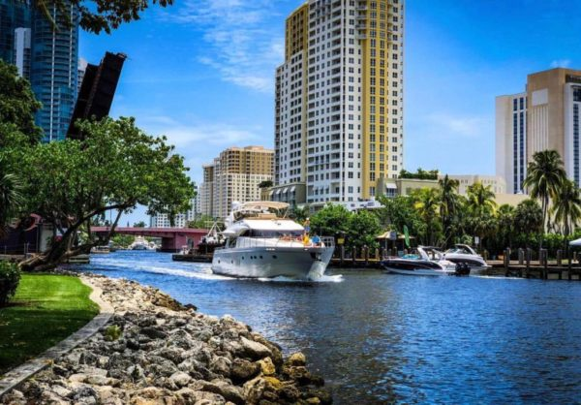

Slide 10
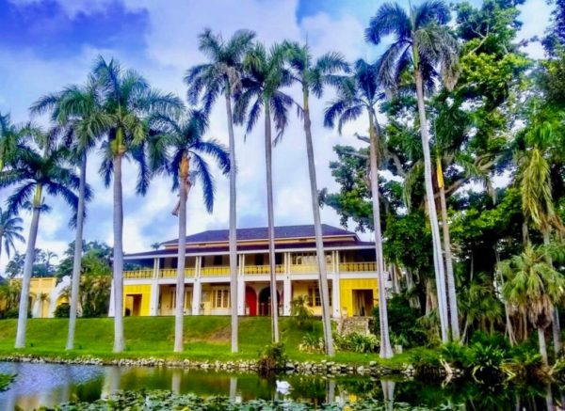
la Bonnet House Museum and Gardens

Slide 11
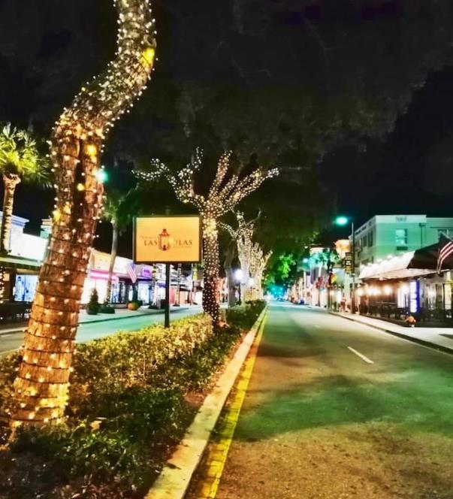
C'est un boulevard de 4 km, débutant de la plage et s’étendant dans le centre ville de Fort Lauderdale. On y trouve de petites boutiques, des galeries d’art, des restaurants et des cafés de chaque côté de la rue.

Slide 12
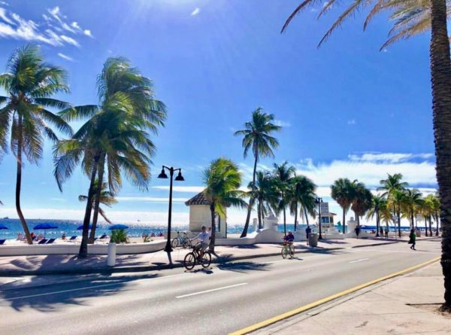
C'est un boulevard de 4 km, débutant de la plage et s’étendant dans le centre ville de Fort Lauderdale. On y trouve de petites boutiques, des galeries d’art, des restaurants et des cafés de chaque côté de la rue.

Slide 13
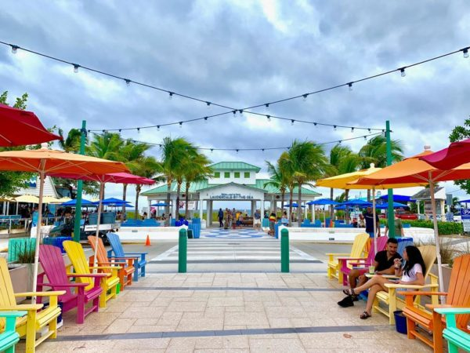
rien de mieux que Sunrise, en face du Hugh Taylor Birch Park vous serez au top.

Slide 14
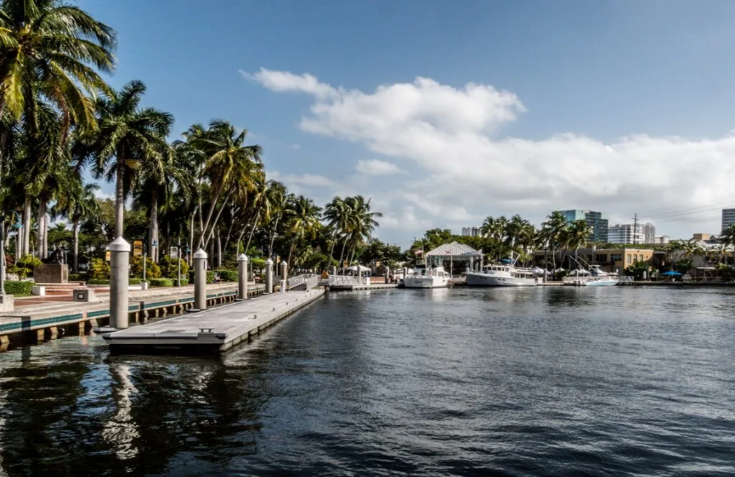
Fort Lauderdale est devenue une ville de villégiature, plutôt bourgeoise et assez agréable à vivre. C’est aussi une ville d’eau, puisqu’elle borde l’Océan Atlantique mais est aussi parcourue de chenaux et de canaux,

Slide 15
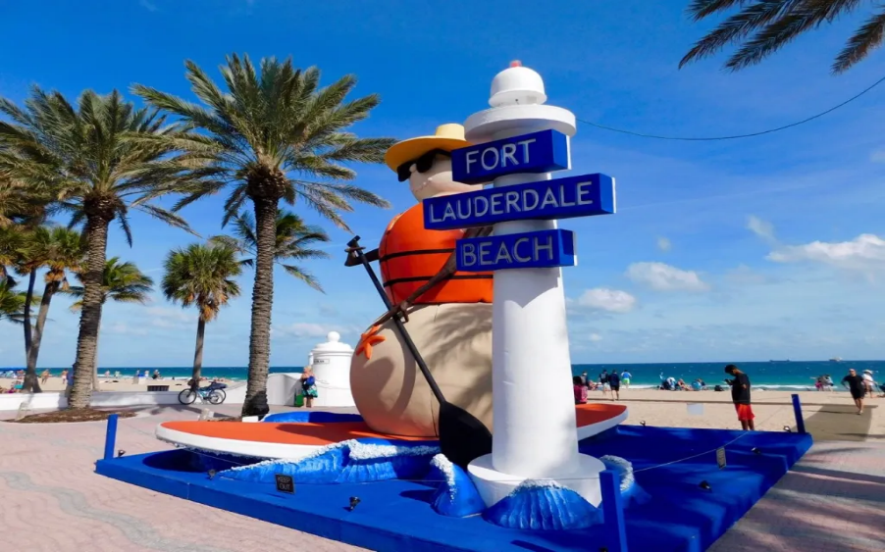
Las Olas Beach
UN Bonhomme De Sable

Slide 16
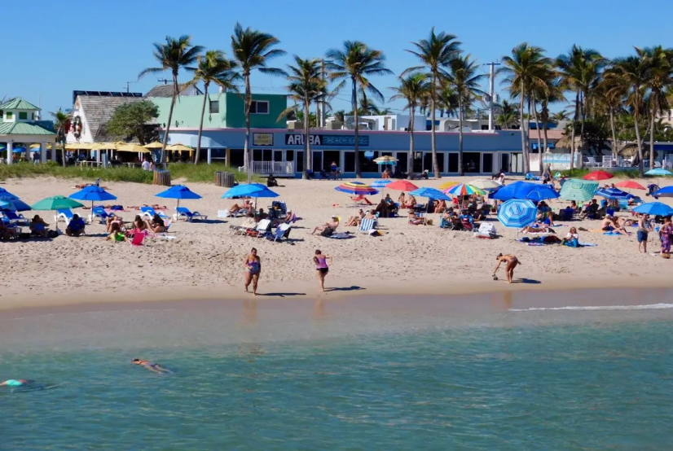
Pour ceux qui n’aiment pas la route devant la plage, et préfèrent le côté « village », Lauderdale-by-the-Sea est très adaptée, avec là aussi un grand nombre d’hôtels, cafés et restaurants de tous styles, mais plus à taille humaine.

Slide 17
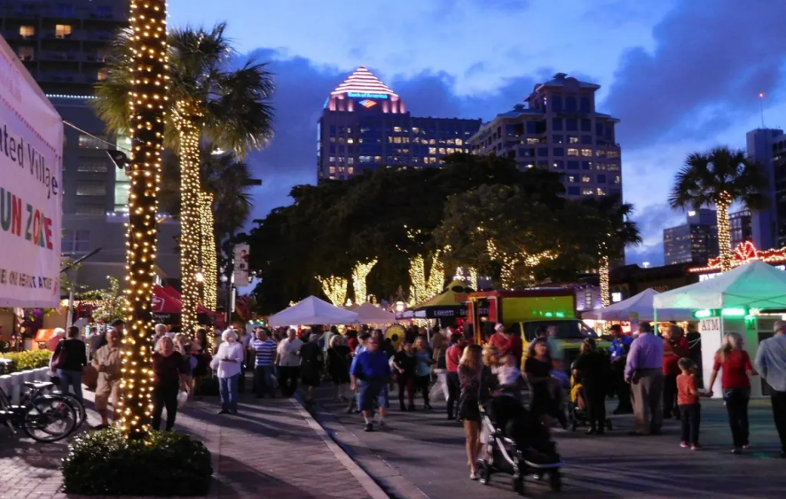
Côté ville, Las Olas c’est un peu les « Champs Elysées de Fort Lauderdale », avec un très grand nombre de cafés et restaurants.

Slide 18
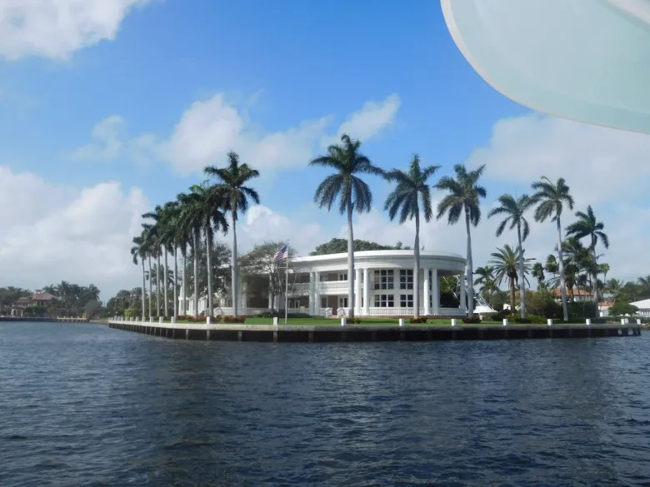
Une croisière sur les rivières

Slide 19
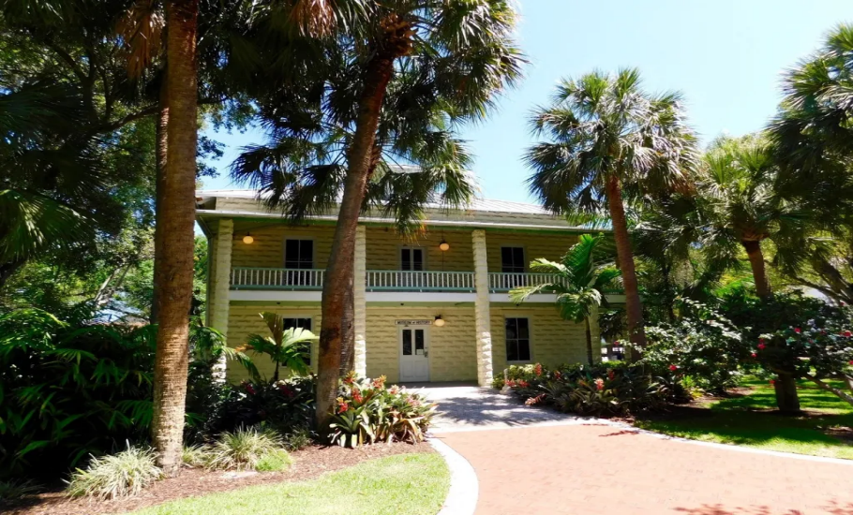
Au niveau du Riverwalk (promenade) le long de la New River, vous pouvez avoir non seulement un beau point de vue sur la rivière, mais aussi visiter le plus ancien quartier de Fort Lauderdale, avec ses petites maisons ; un quartier qui comprend un musée (et plusieurs maisons se visitent en même temps).

Slide 20
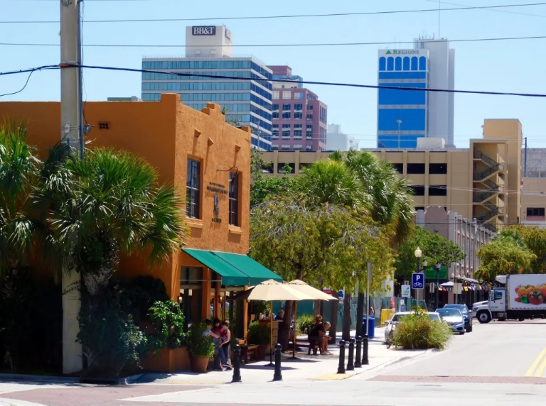
Juste derrière les quais, on y trouve des bars et restaurants un peu plus festifs que sur Las Olas, appréciés le soir venu par la jeunesse de la ville. C’est aussi là que se trouve le Museum of Discovery and Science, un grand cinéma, des salles de spectacles…

Slide 21
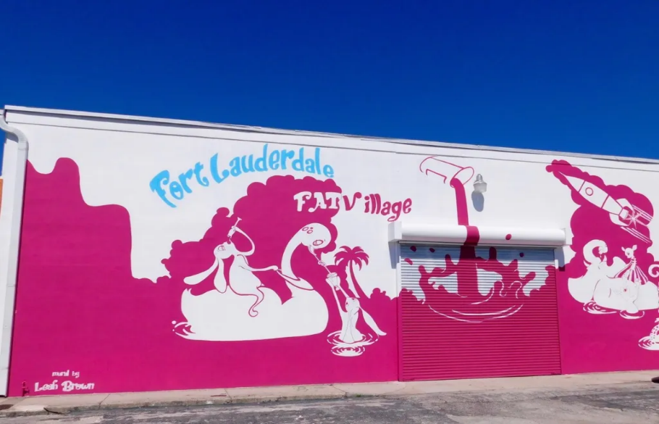
A quelques centaines de mètres au nord du centre ville, « FAT village » est un village d’artistes, avec des cafés un peu plus branchés.

Slide 22
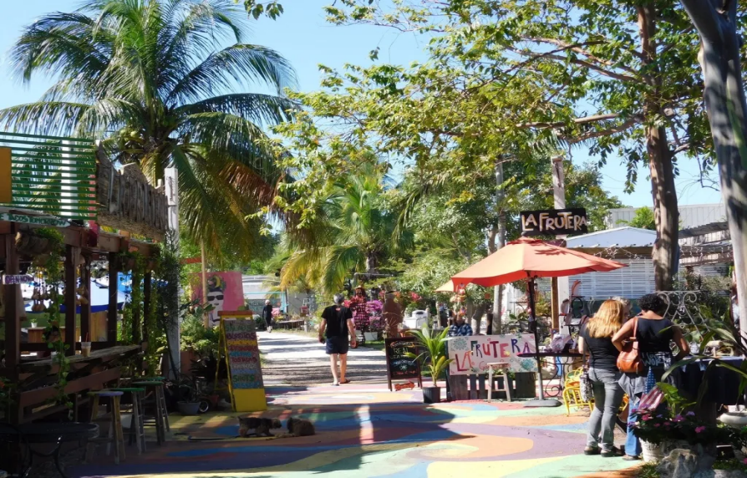
Il y a des quartiers branchés à Wilton Manors (The Field, par exemple), et le centre ville (« Wilton Village »), est presque à 100% gay (le 2ème plus important pourcentage d’habitants aux USA).

Slide 23
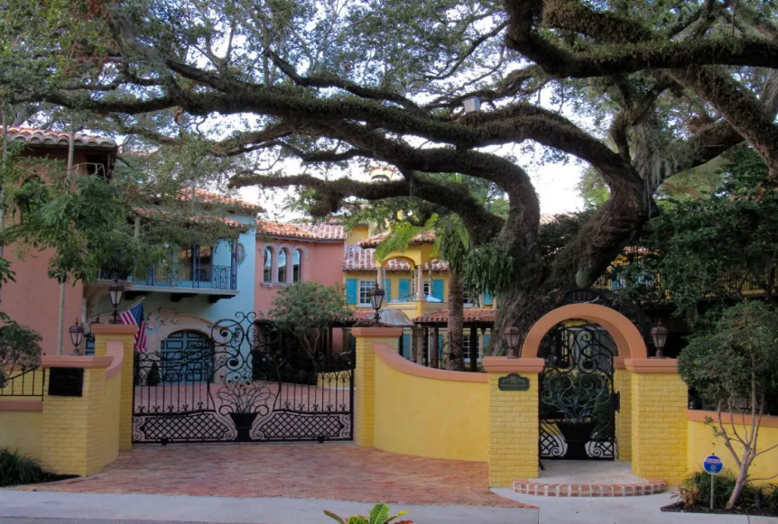
Les îles de Las Olas ou le quartier de Victoria Parc sont des endroits majestueux. Mais alors, Rio Vista, c’est totalement hors normes… et vraiment magnifique. On peut s’y promener facilement à pieds ou en vélo

Slide 24
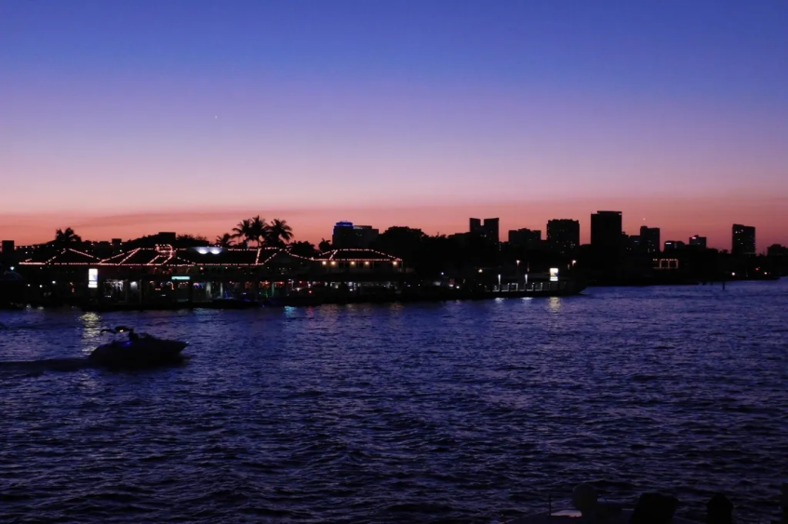
Coucher de soleil au Pier 66

Slide 25
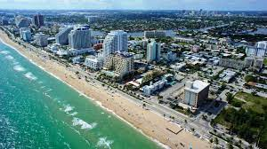
La Plage Au Bord De La Ville De Fort Lauderdale

Slide 26

Fort Lauderdale, la Venise de l’Amérique

Slide 27
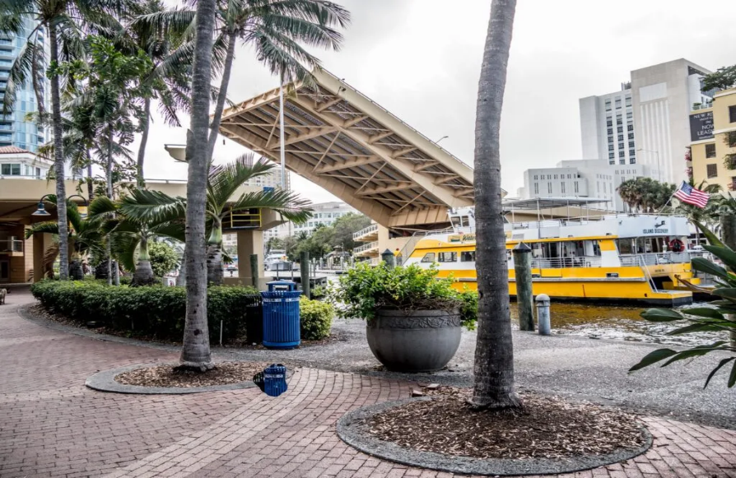

Slide 28
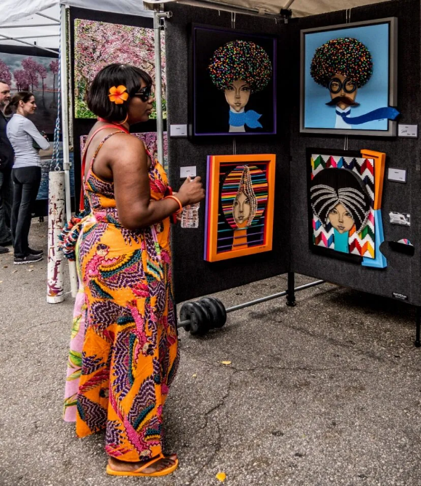
: Las Olas Boulevard. Une foule de cafés, des boutiques et de restaurants de partagent les trottoirs et il y a du monde aujourd’hui et pour cause : la Foire d’Art à pris ses quartiers pour tout le week-end. La rue est rendue piétonne et une panoplie d’artistes et artisans y ont installé leurs stands

Slide 29
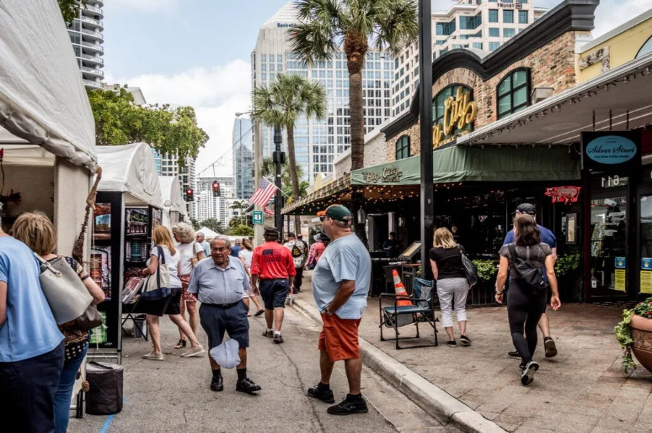
: Las Olas Boulevard. Une foule de cafés, des boutiques et de restaurants de partagent les trottoirs et il y a du monde aujourd’hui et pour cause : la Foire d’Art à pris ses quartiers pour tout le week-end. La rue est rendue piétonne et une panoplie d’artistes et artisans y ont installé leurs stands

Slide 30
Lorient Vous A Présenté La Ville De Fort Lauderdale
Les Images Et Le Son Du Net
Daniel

